Slide 1
2018학년도 전기
신(편)입생
오리엔테이션
목원대학교 신학대학원

Slide 2
목 차
가. 대학원 소개
-교수 소개
-학회 소개
-원우회 소개
나. 학사 안내
-졸업이수학점 안내
-수강신청방법 안내
-장학금에 대한 안내

Slide 3
목원대학교 신학대학원 교수진

Slide 4
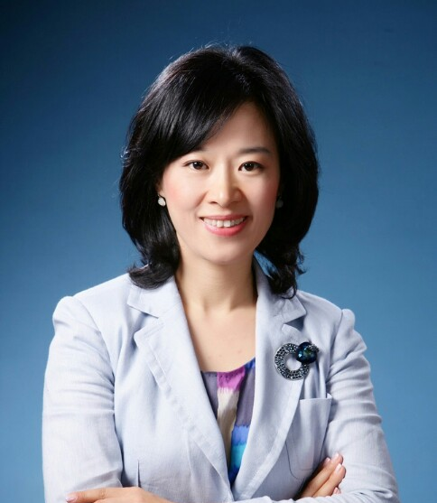
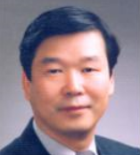
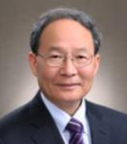
조은하 교수님
기독교교육
신학대학원 원장
김기련 명예 교수님
교회사
김흥수 명예 교수님
교회사

Slide 5
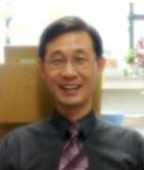
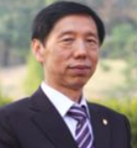
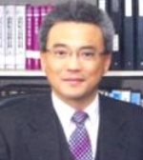
이선희 명예 교수님
조직신학
임동원 교수님
구약학
이희학 교수님
구약학

Slide 6
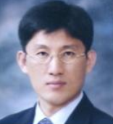
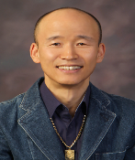
유장환 교수님
조직신학
권오훈 교수님
선교학

Slide 7
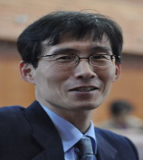
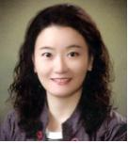
권진호교수님
교회사
김정희교수님
기독교교육

Slide 8
서길원교수님
구약학 담당
서동원교수님
실천신학 담당

Slide 9
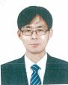
박경식 교수님
구약학 담당
이효주 교수님
실천신학 담당
이긍재 교수님
구약학 담당

Slide 10
CONTENTS
001
졸업이수학점 안내
002
수강신청방법 안내
003
장학금에 대한 안내

Slide 11
계열구분 및 수업·재학연한
목원대학교 신학대학원
001
동일계 : Th.M. 과정 (2년/5년)
감리교계열의 신학과를 졸업한자
(목원대, 협성대, 감신대)
비동일계 : M.Div. 과정 (3년/6년)
타교단 신학과 또는
일반계열 대학교를 졸업한자

Slide 12
등록 및 휴학, 복학
목원대학교 신학대학원
002
정규등록 :
동일계 4학기 / 비동일계 6학기
연구등록 :
학점만을 이수하고 학위를 취득하지 못한
원생은 학위를 취득할 때까지 연구등록을 한다.

Slide 13
등록 및 휴학, 복학
목원대학교 신학대학원
002
휴학 : 일반휴학은 재학 중 최대 4학기(군휴학 예외)
종합정보시스템▶학사행정▶휴학원 출력
▶작성 후 제출
복학 : (신청서 미제출)
종합정보시스템▶학사행정▶복학신청
단, 제대복학자, 외국인은 복학원 출력, 작성 후 제출
제적 : 미복학, 미등록, 재학연한 초과자

Slide 14
이수학점
목원대학교 신학대학원
003
Th.M. 과정(2년) ☞ 총 44학점
전공 24학점
+ 논문 또는 논문대체전공과목 6학점
+ 교단필수과목 14학점
= 44학점

Slide 15
이수학점
목원대학교 신학대학원
003
M.Div. 과정(3년) ☞ 총 86학점
전공 24학점
+ 논문 또는 논문대체전공과목 6학점
+ 교단필수과목 14학점
+ 기초필수과목 24학점
+ 기초선택과목 18학점
= 86학점

Slide 16
이수학점
목원대학교 신학대학원
003
교단필수 (총14학점)
감리교회사(3) 웨슬리신학(3) 교리와장정(2)
교회성장학(2) 전도학(2) 웨슬리영성수련 (2)
채플(P)
** 격학기로 개설됨(채플제외)
** 기안수자 및 비목회자 과정은 제외

Slide 17
이수학점
목원대학교 신학대학원
003
교단필수 개설계획
-1학기: 채플(P), 웨슬리영성수련 (2)
웨슬리신학(3), 전도학(2)
-2학기: 채플(P), 감리교회사(3)
교리와장정(2), 교회성장학(2)
필수는 미루지 말고, 미리미리 듣기

Slide 18
목원대학교 신학대학원
003
이수학점
기초필수(총24학점) - M.Div과정
히브리어1(3) 헬라어1(3) 구약개론(3)
신약개론(3) 교회사(3) 조직신학개론(3)
실천신학개론(3) 기독교교육개론(3)
** 격학기로 개설됨
** 학부에서 위와 동일한 과목을 이수한 경우
신학대학원 위원회의 회의를 거쳐 인정받을 수 있다.

Slide 19
이수학점
목원대학교 신학대학원
003
기초필수 개설계획
-1학기: 신약개론, 교회사
실천신학개론, 히브리어1
-2학기: 조직신학개론, 구약개론
기독교교육개론, 헬라어1
필수는 미루지 말고, 미리미리 듣기

Slide 20
목원대학교 신학대학원
003
이수학점
기초선택(총18학점) - M.Div.과정
학부에서 이수한 신학 관련 과목 중
3학점 이상 /B+이상의 성적을 취득한
과목에 한하여 신학대학원 위원회의 회의를
거쳐 인정받을 수 있다.
** 학부이수학점을 인정받을 시
해당 학점을 제외한 학점만 이수

Slide 21
목원대학교 신학대학원
003
이수학점
전공(24학점)
- 전공구분
구약학, 신약학, 교회사, 조직신학, 실천신학
기독교교육학, 기독교윤리학 총 7개
***자기전공(9)+타전공(12)+자유전공(3) = 24학점!!
-자기전공: 7개 전공 중 자기전공 선택 (기독교윤리학은 안됨)
-타전공: 자기전공 외 4개 분야에서 한 과목씩 이수하여 12학점
-자유전공: 3학점(자기전공 포함)
-타대학원과목은 한 학기에 2과목까지만 수강신청 가능

Slide 22
목원대학교 신학대학원
003
이수학점
논문 or 논문대체(6학점)
Th.M. 2-3학기, M.Div. 4-5학기에 신청
논문 작성자는 마지막 학기에
논문(6학점)을 수강신청하고, 논문을 작성함.
(논문지도비 12만원, 논문심사비 9만원)
Or
논문작성자는 자기전공과목 6학점 이수.

Slide 23
목원대학교 신학대학원
★★★
수강신청 및 학점취득 시 유의사항
한 학기 신청학점
최소 6학점~최대 21학점 (조기졸업 없음)
전공학점 제한
한학기 최대 12학점, 1일 최대 6학점
-학점 인정
수업시수의 3분의 2이상 출석하고, 70점 이상.
장학금 대상
직전학기 총 취득학점 9학점 이상

Slide 24
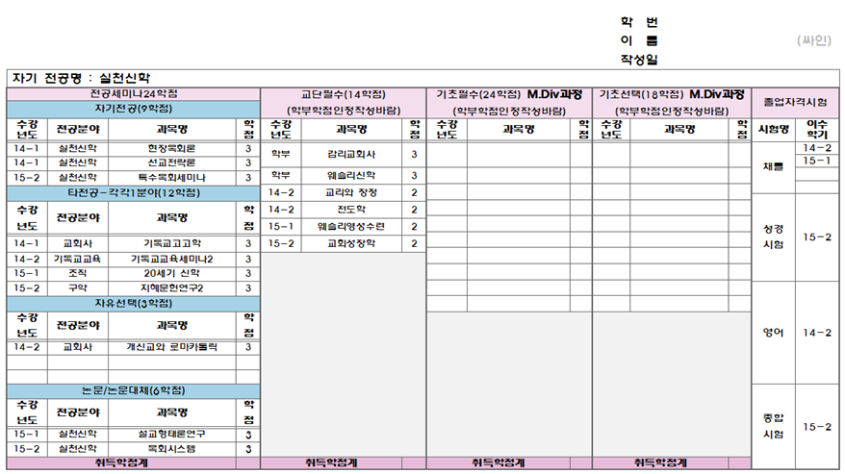
Th.M. 예시 : ) 논문대체 신청
목원대학교 신학대학원 001 졸업이수학점 안내

Slide 25
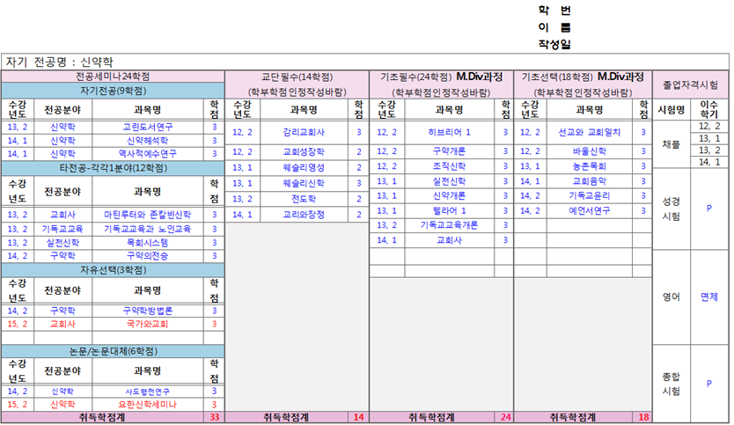
M.Div. 예시 : ) 논문대체 신청
목원대학교 신학대학원 001 졸업이수학점 안내

Slide 26
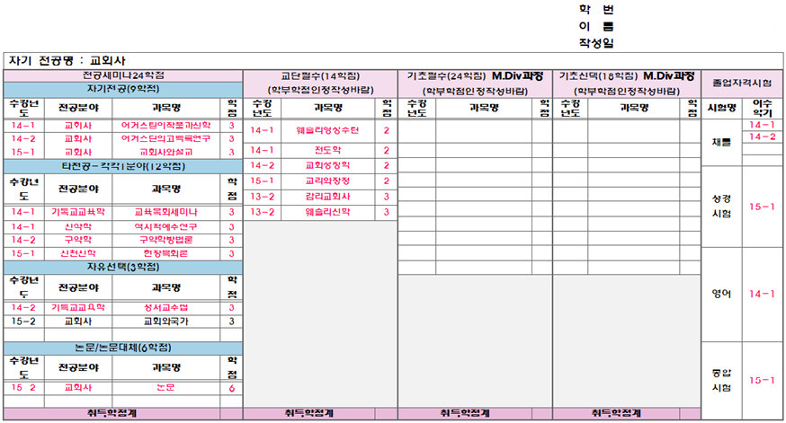
논문 예시 : ) Th.M.과정+논문신청
목원대학교 신학대학원 001 졸업이수학점 안내

Slide 27
수강신청방법 안내
목원대학교 신학대학원
★★★
www.mokwon.ac.kr
“종합정보시스템” 클릭
수강신청 기간
2월 28일(월) ~ 3월 6일(화)

Slide 28
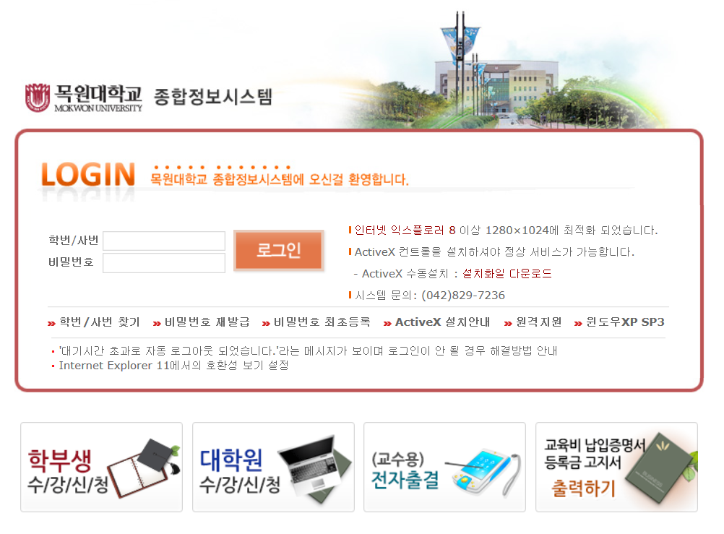
수강신청방법 안내
목원대학교 신학대학원
★★★
학번찾기
성명
주민번호
비밀번호
최초등록
학번
생년월일
비밀번호
비밀번호 확인
확인

Slide 29
수강신청방법 안내
목원대학교 신학대학원
★★★
수강신청 클릭!

Slide 30
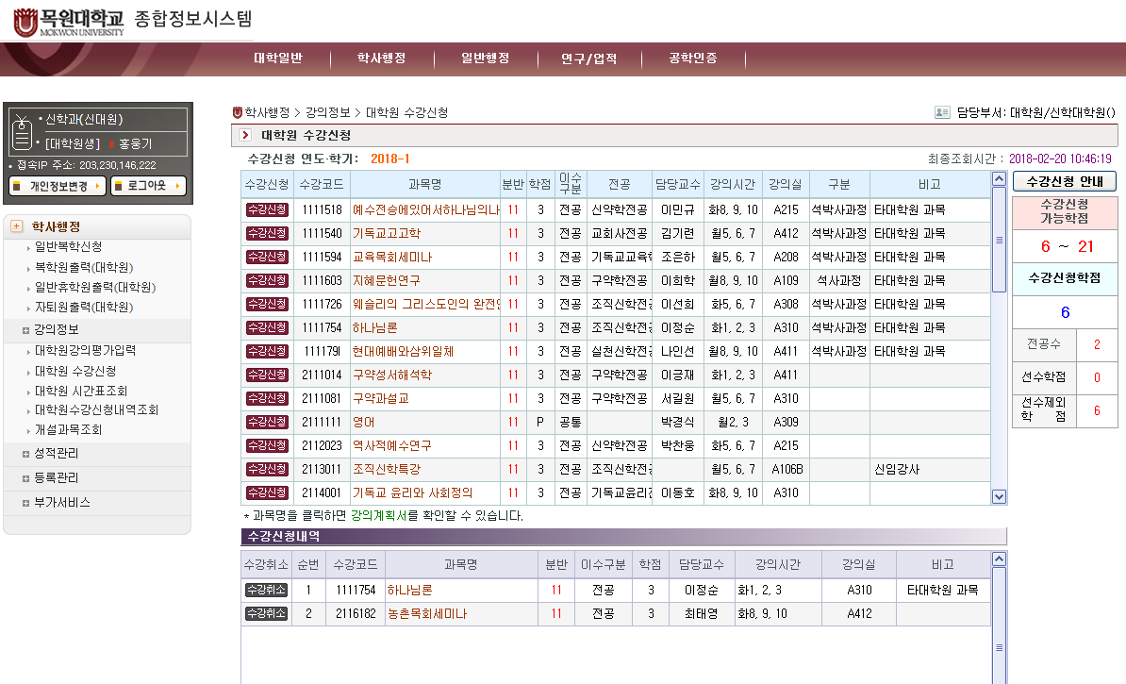
목원대학교 신학대학원
★★★
수강신청방법 안내
수강과목 확인 후 수강신청 클릭
수강신청내역 확인

Slide 31
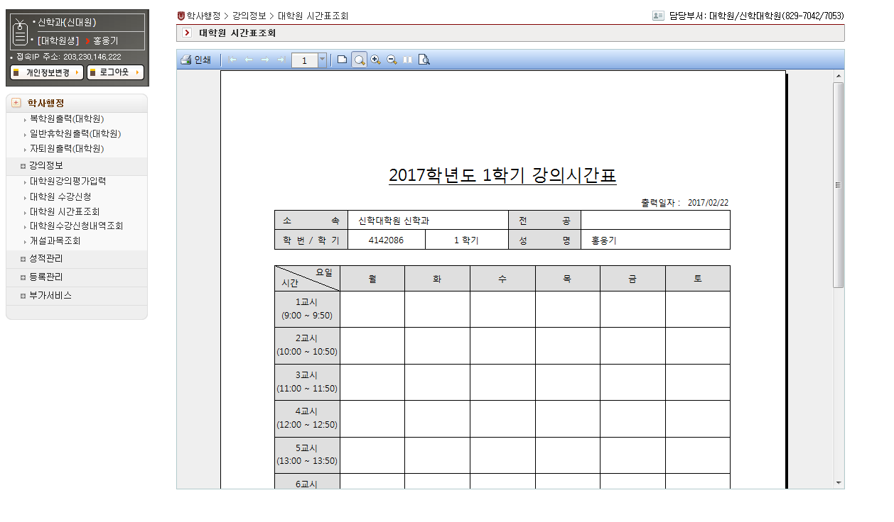
목원대학교 신학대학원
★★★
수강신청방법 안내
수강신청과목
시간표 조회

Slide 32
목원대학교 신학대학원
★★★
학부학점인정 안내
Th.M. 과정 감리교회사, 웨슬리신학
M.Div. 과정 기초필수, 기초선택과목
* 학부 성적 인정은 최대 15학점까지로 한다
* 채플은 학점인정이 되지 않습니다.
(목원대 신학대학 기독교교육전공자는 예외로 한다.)

Slide 33
영어수업에 대한 안내
목원대학교 신학대학원
004
입학시험 “신학영어” 성적이 60점 이상인 자는 면제
60점 미만인 자는 영어수업을 반드시 PASS 하여야 한다.
* 미이수시 졸업 불가
** 영어수업 대상자 확인은 3층 게시판을 참고하시기
바랍니다.

Slide 34
성경시험
목원대학교 신학대학원
005
입학시험 성적이 60점 이상인 자는 면제
60점 미만인 자는 매 학기 실시되는 성경시험에
응시하여 졸업 전 반드시 PASS 하여야 한다.
* 미이수시 졸업 불가
** 성경시험 응시 대상자 확인은 3층 게시판을
참고하시기 바랍니다.
**신청기간에 신청서와 응시료를 납부해야 함

Slide 35
채플과 교회실습에 대한 안내
목원대학교 신학대학원
006
Th.M.과정 ☞ 2학기
M.Div.과정 ☞ 4학기
* 미이수시 졸업 불가
교회 실습
채플 이수 시 매학기 지도교수와 상담 후
“교회실습 보고서” 제출

Slide 36
종합시험에 대한 안내
목원대학교 신학대학원
007
- 응시자격
1. Th.M. 3학기 이상 M.Div. 5학기 이상
정규등록 한 자로서,
외국어 시험에 합격하고
졸업에 필요한 학점을 이수한 자
2. 논문학기에 전공 1과목(6학점) 이하만 남은 자
*신청기간에 신청서와 응시료를 납부해야 함

Slide 37
장학금에 대한 안내
목원대학교 신학대학원
008
- 입학성적우수장학금(입학시)
성적우수장학금(재학생)
신학대학 특성화장학금
재학조교장학금
기타 감리교단 장학금, 재직조교 장학금 등
※ 모든 장학금의 수혜 범위 및 대상은 신학대학원 위원회 회의를 통해 결정됨.
※ 장학금 지급자격: 직전학기 취득학점 9학점 이상인자로서 B+이상 취득한 자.

Slide 38
목원대학교 신학대학원
광고
학사일정 및 학칙, 규정(내규) 등은
신학대학원 홈페이지를 참고하시기 바랍니다.
2) 종합정보시스템에
개인정보(주소, 연락처, 계좌번호)를
입력하여 주시기 바랍니다.

Slide 39
목원대학교 신학대학원
광고
3) 입학지원 서류 중 졸업예정증명서 제출자는
필히 졸업증명서와 성적증명서 각 1부를
3월 2일(금)까지 신학대학원 사무실(A302호)로
제출해 주시기 바랍니다.
* 기한엄수 (미제출시 입학이 취소될 수 있음)
4) 예비군 관련 문의사항은 예비군연대로
문의하시기 바랍니다. (☎ 042)829-7176)

Slide 40
목원대학교 신학대학원
광고
5) 각종 증명서는 학생서비스센터(학생회관 1층)에서
발급합니다.
6) 학생증 발급(스마트카드)은 신학대학원 홈페이지
공지사항을 참고해 주시기 바랍니다.
7) 기타 문의사항은 신학대학원 교학과로 연락주시기
바랍니다. (☎ 042)829-7052~3)
* 업무시간 : 오전 9시 ~ 오후 5시 (점심시간 12:00~13:00)

Slide 41
학사관리 철저히!
대학원 생활
파이팅!

